Slide 1

Analisis Tren Penjualan dan Kinerja Retail
Kelompok 6:
Metta Levina (825230074)
Verlene Angelica Kiarra Blue (825230079)
Nicholas Valentino (825230089)
Brian Joe Lyon (825230099)
William Saputra (825230150)
Teddy Agustinus (825230152)

Slide 2

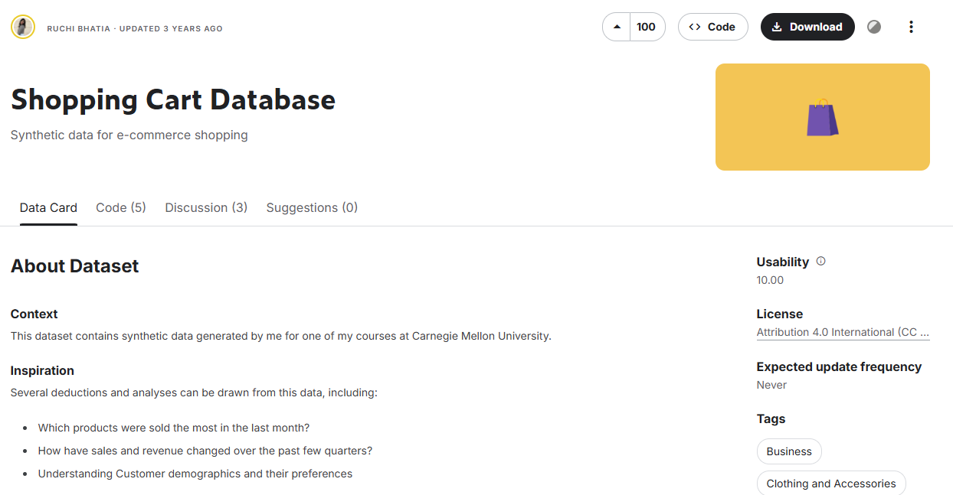
Data yang digunakan #1
Shopping Cart Database
https://www.kaggle.com/datasets/ruchi798/shopping-cart-database
LISENSI CC BY 4.0

Slide 3
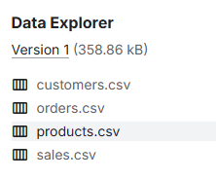
Data yang digunakan #1
SHOPPING CART DATABASE
source_crm:
orders.csv
sales.csv
products.csv
source_erp:
products.csv
orders.csv

Slide 4
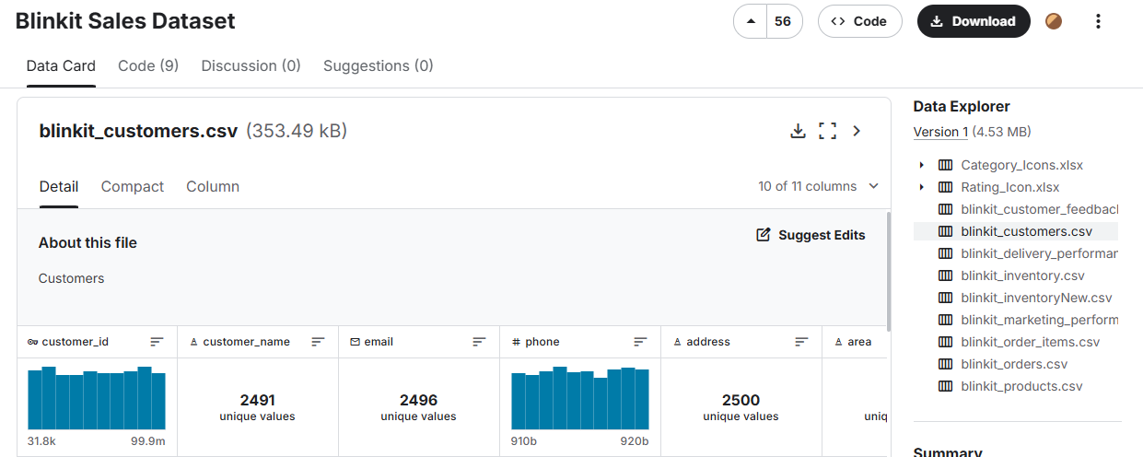
Data yang digunakan #2
Blinkit Sales Dataset
https://www.kaggle.com/datasets/akxiit/blinkit-sales-dataset
LISENSI MIT

Slide 5
Data yang digunakan #2
source_crm:
customer_feedback
source_erp:
delivery_performance

Slide 6
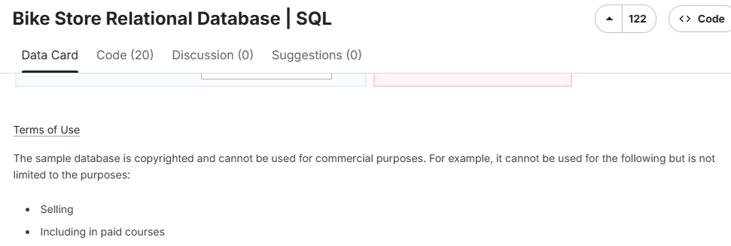
Data yang digunakan #3
Bike Store Relational Database
https://www.kaggle.com/datasets/dillonmyrick/bike-store-sample-database?select=customers.csv
LISENSI OTHERS

Slide 7
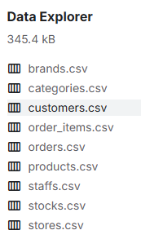
Data yang digunakan #3
source_crm:
customers.csv

Slide 8
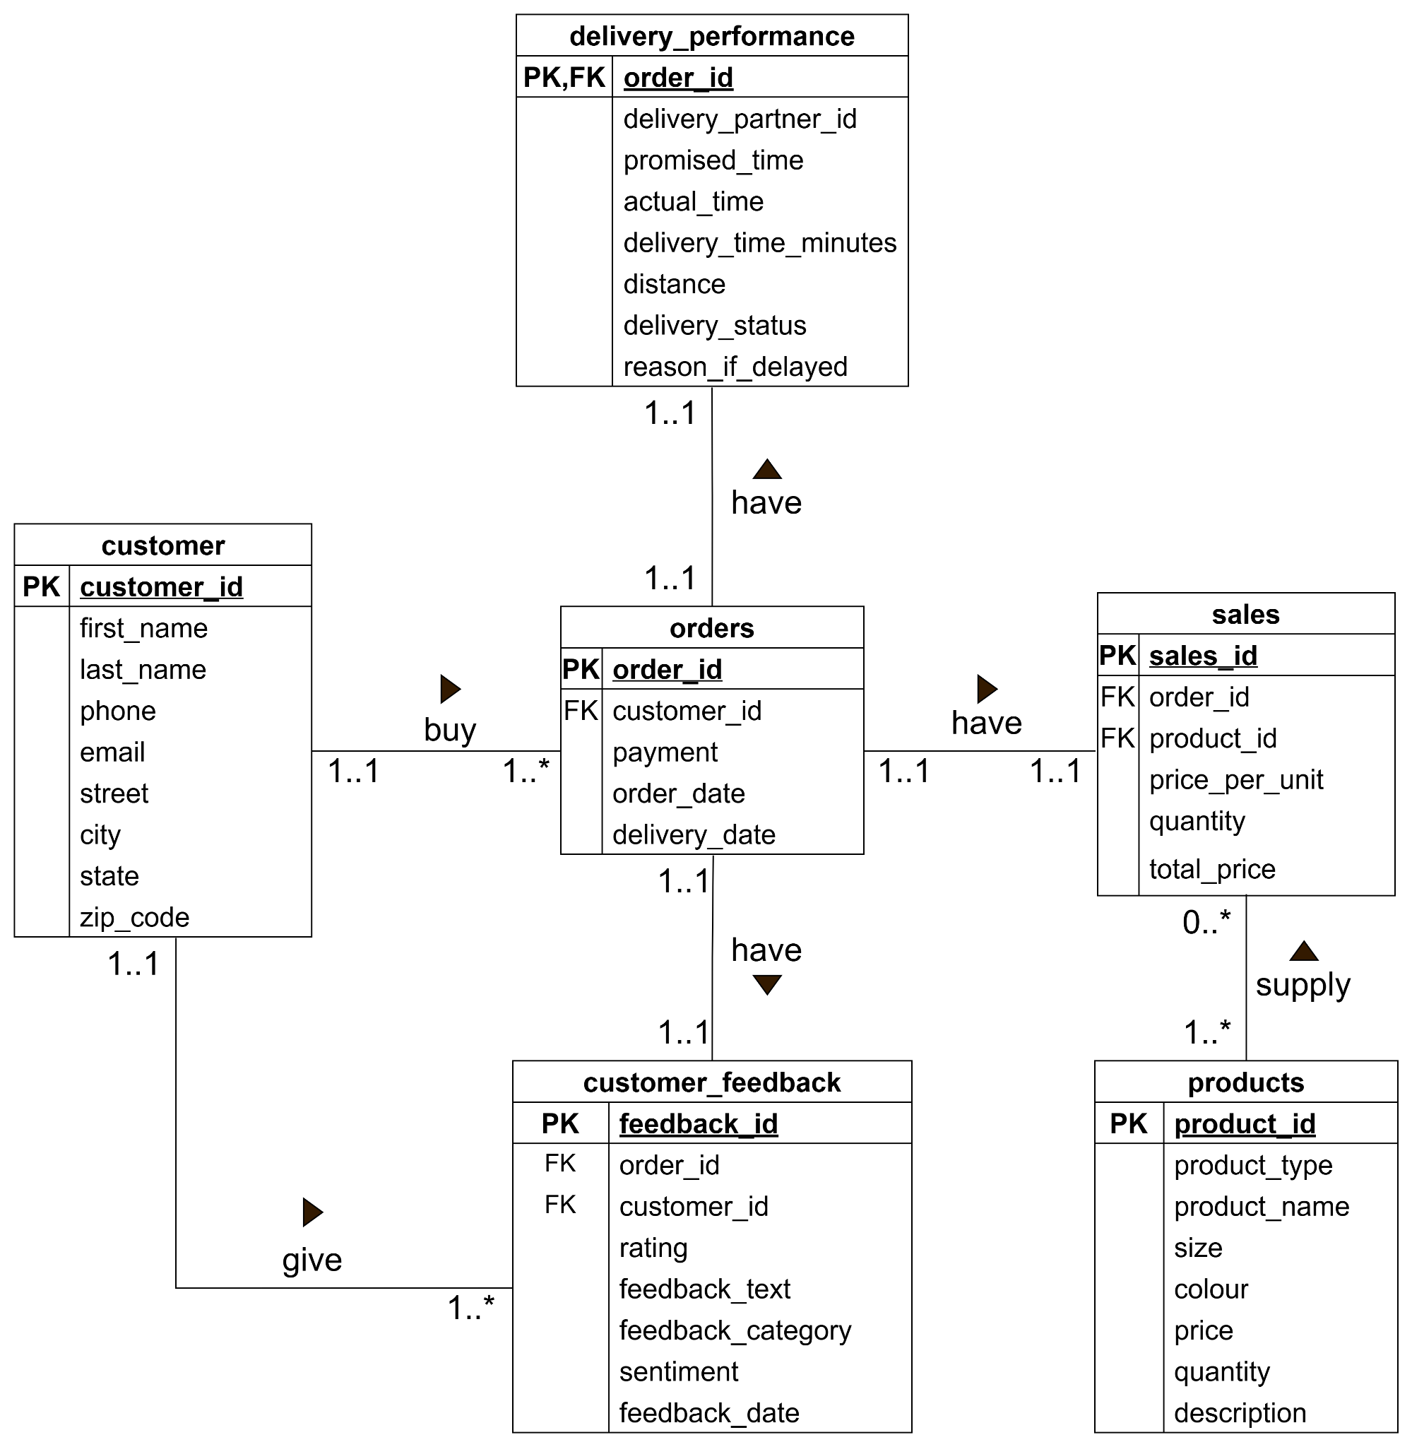
ERD

Slide 9
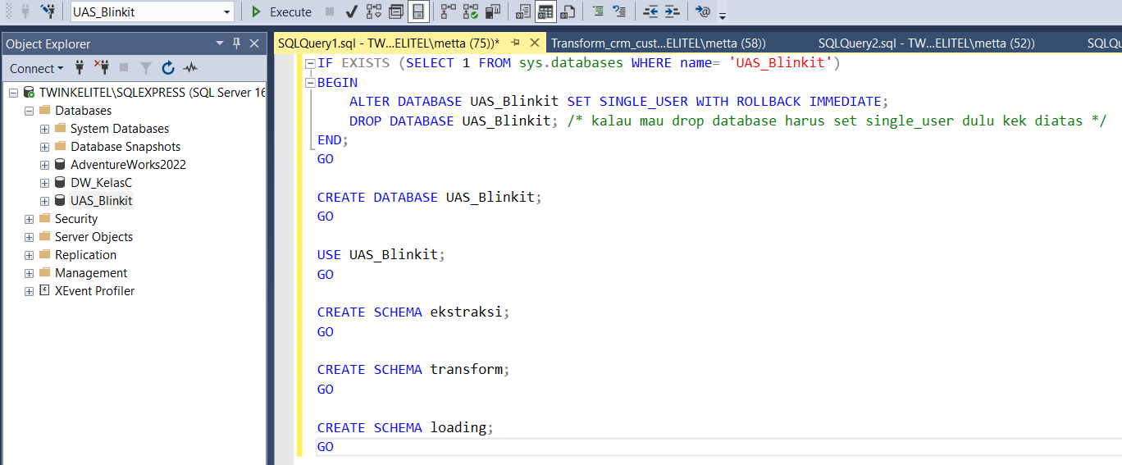
DATABASE
Buat Database baru → UAS_Blinkit

Slide 10
EKSTRAKSI
Ekstraksi
Tabel yang akan diekstraksi
source_crm:
customers
orders
sales
customer_feedback
products
source_erp:
products
delivery_performance
orders

Slide 11
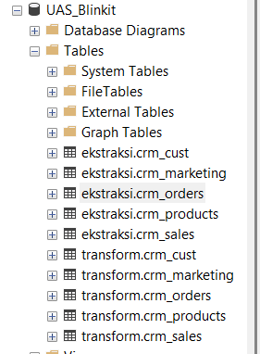
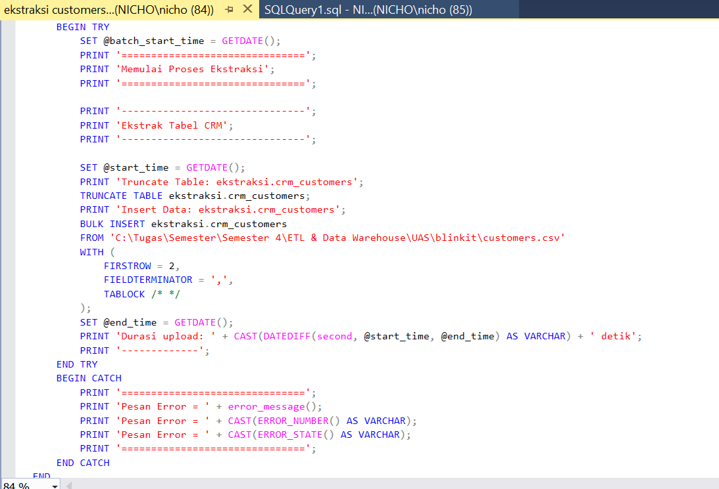
EKSTRAKSI CUSTOMERS
Ekstraksi tabel customers menjadi ekstraksi.crm_customers

Slide 12
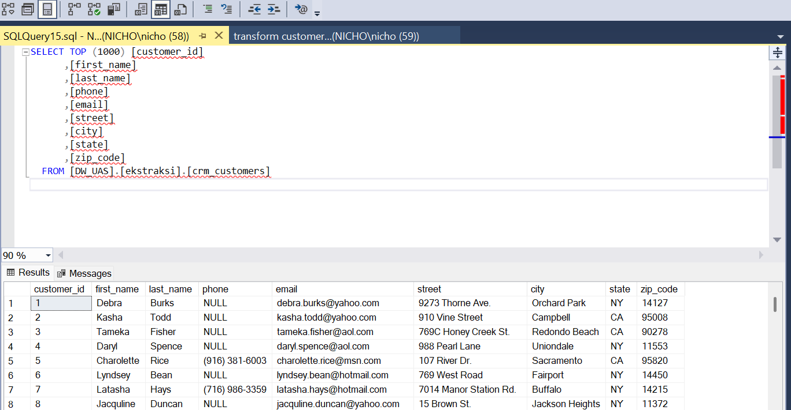
EKSTRAKSI CUSTOMERS (2)
Ekstraksi tabel customers menjadi ekstraksi.crm_customers

Slide 13
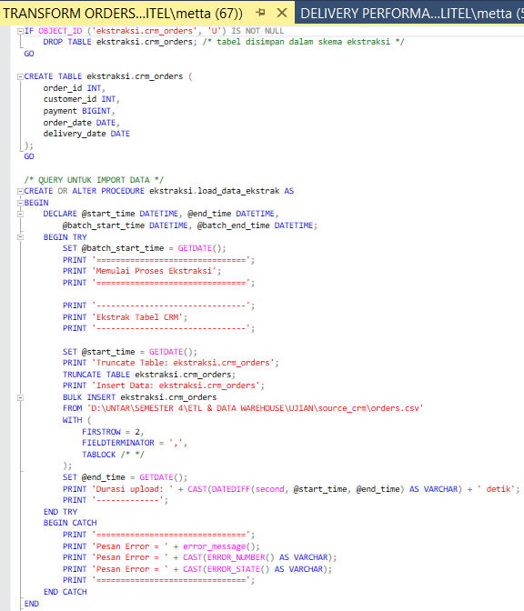
EKSTRAKSI ORDERS
Ekstraksi tabel orders menjadi ekstraksi.crm_orders

Slide 14
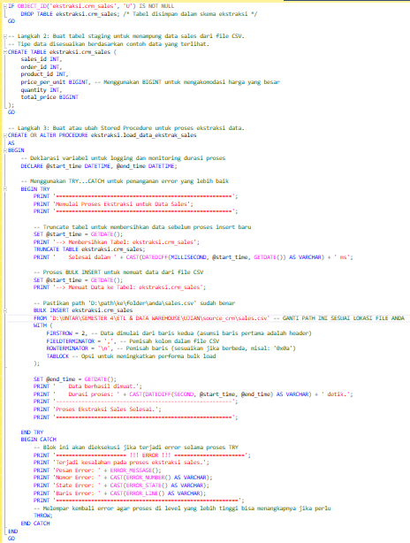
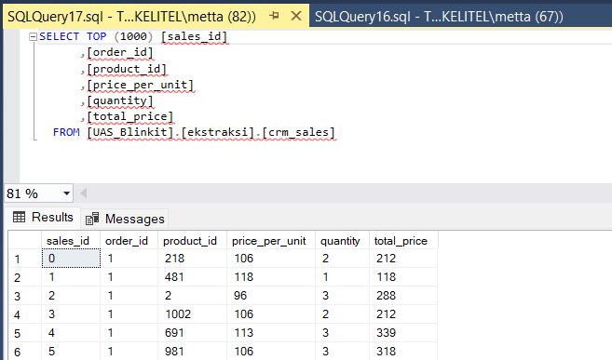
EKSTRAKSI SALES
Ekstraksi tabel sales menjadi ekstraksi.crm_sales

Slide 15
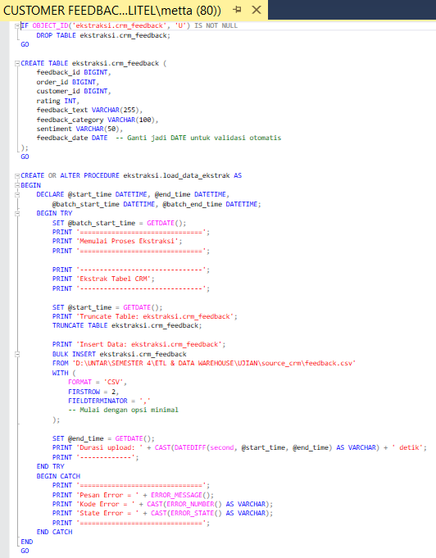
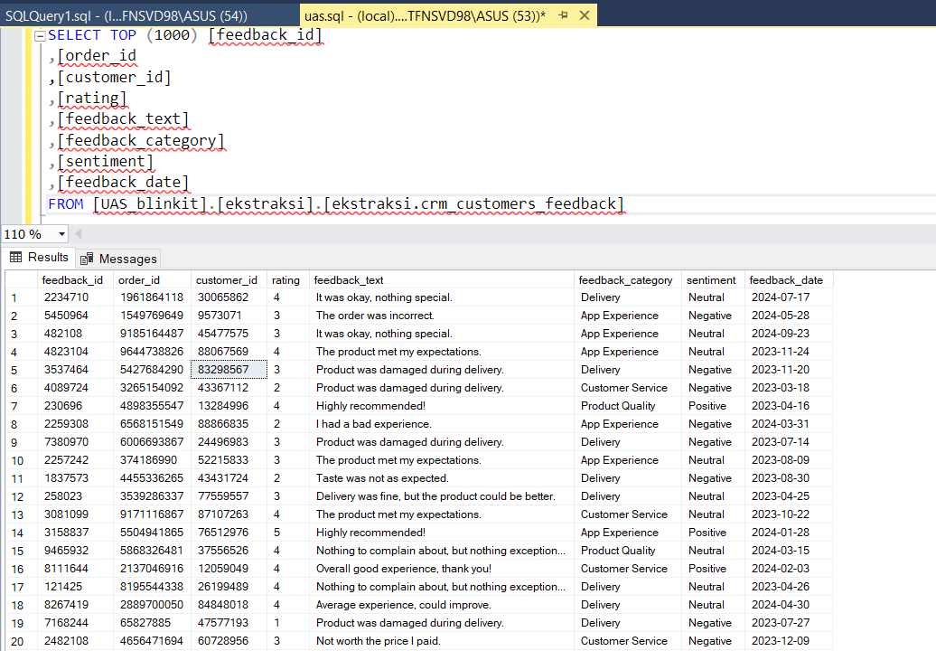
EKSTRAKSI CUSTOMERS FEEDBACK
Ekstraksi tabel feedback menjadi ekstraksi.crm_customers_feedback

Slide 16
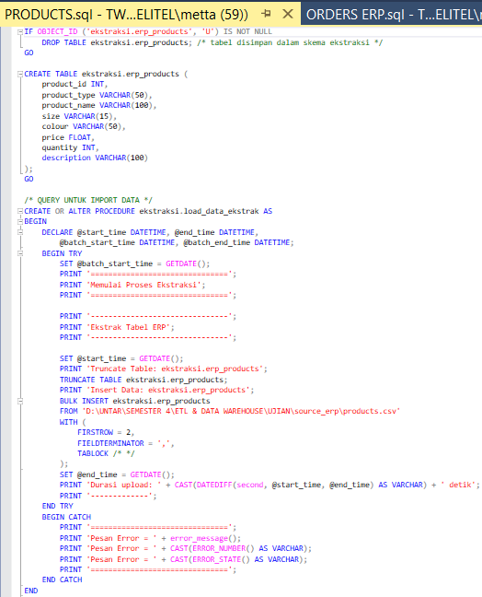
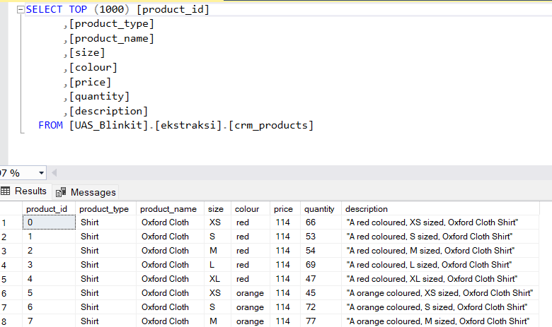
EKSTRAKSI PRODUCTS (CRM)
Ekstraksi tabel products menjadi ekstraksi.crm_products

Slide 17
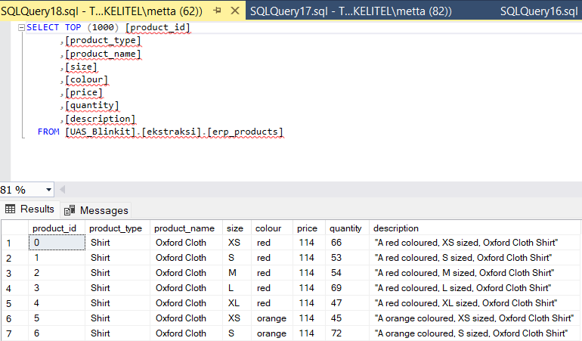
EKSTRAKSI PRODUCTS (ERP)
Ekstraksi tabel products menjadi ekstraksi.erp_products

Slide 18
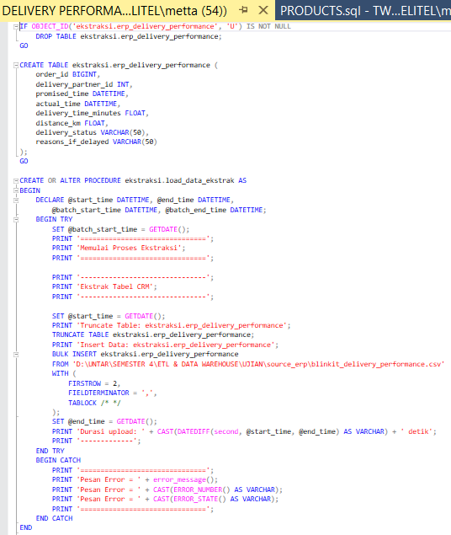
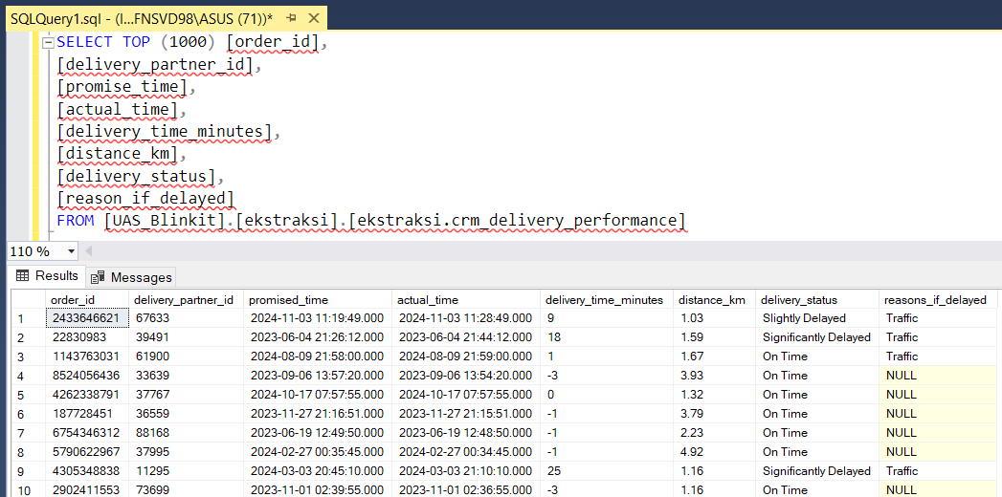
EKSTRAKSI DELIVERY PERFORMANCE
Ekstraksi tabel delivery menjadi ekstraksi.erp_delivery_performance

Slide 19
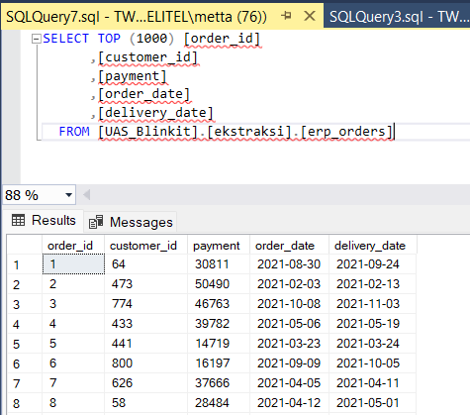
EKSTRAKSI ORDER (ERP)
Ekstraksi tabel delivery menjadi ekstraksi.erp_order

Slide 20
TRANSFORMASI
2. Transformasi
Selain itu dapat dilakukan juga
Penghapusan data yang tidak lengkap, duplikasi data, dan sejenisnya untuk mempermudah analisis kinerja blinkit secara keseluruhan.
Pemisahan feedback positif dan negatif dari seluruh feedback customer.
Mengoreksi tipe data: Memastikan kolom numerik seperti harga dan tanggal (date) memiliki tipe data yang benar.

Slide 21
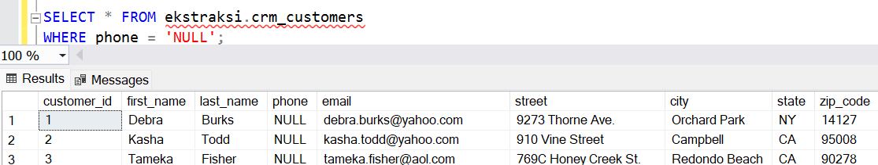
TRANSFORMASI CUSTOMERS (1)
Transform crm_customers
Pada crm_customers, terdapat anomali dimana beberapa customer ada yang tidak memiliki no handphone ditandai dengan nilai NULL.

Slide 22
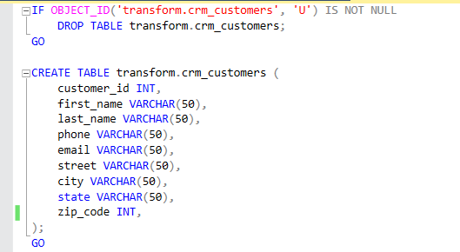
TRANSFORMASI CUSTOMERS (2)
Transform crm_customers
Membuat tabel baru dengan nama transform.crm_customers.

Slide 23
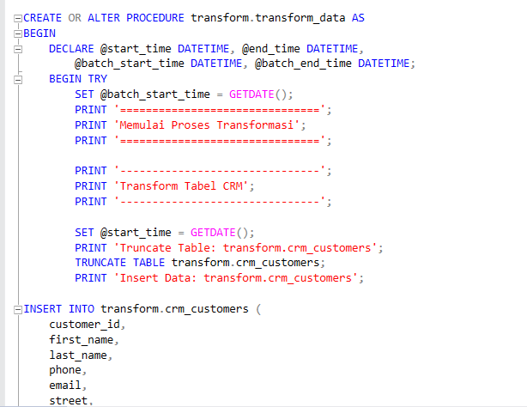
TRANSFORMASI CUSTOMERS (3)
Transform crm_customers
Pembuatan procedure untuk table crm_customers.

Slide 24
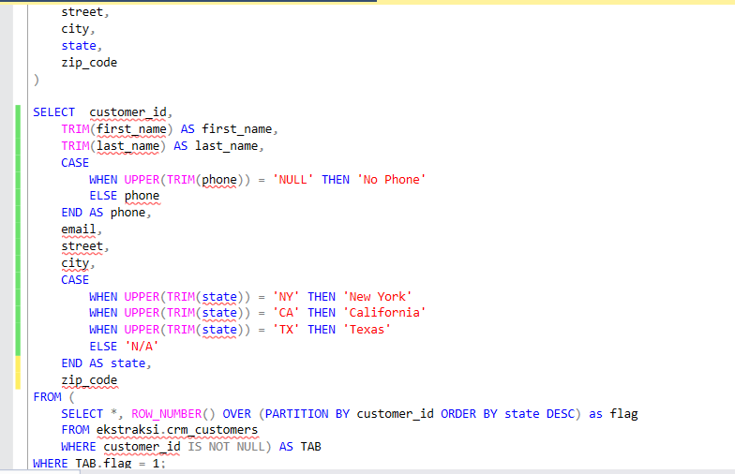
TRANSFORMASI CUSTOMERS (4)
Transform crm_customers
Melakukan insert untuk table crm_customers dengan beberapa case untuk mengubah anomali anomali yang ada.

Slide 25
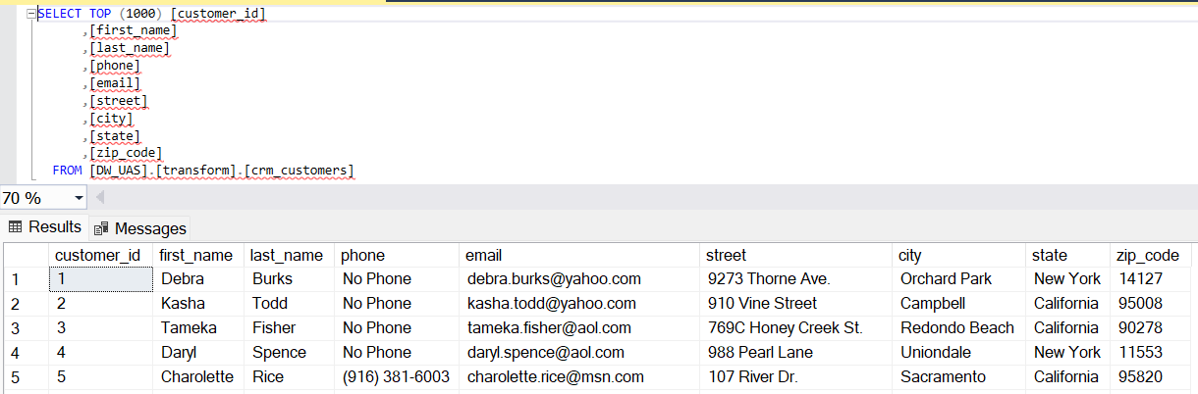
TRANSFORMASI CUSTOMERS (5)
Transform crm_customers
Hasil Transformasi untuk table crm_customers.

Slide 26
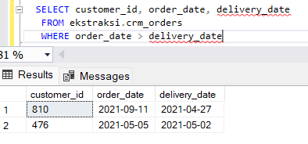
TRANSFORMASI ORDERS (1)
crm_orders
Pada crm_orders, terdapat anomali dimana barang diantar sebelum barang dipesan.

Slide 27
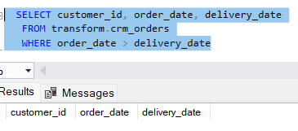
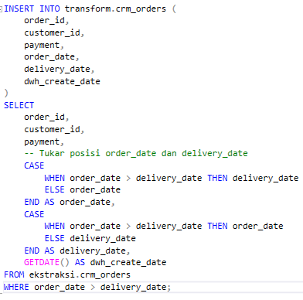
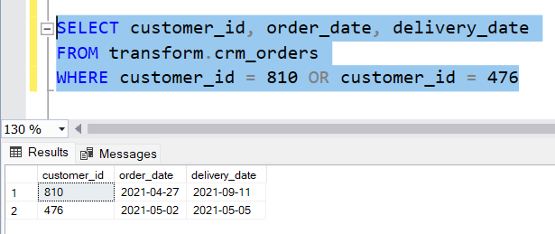
TRANSFORMASI ORDERS (2)
Hasil Transformasi crm_orders

Slide 28
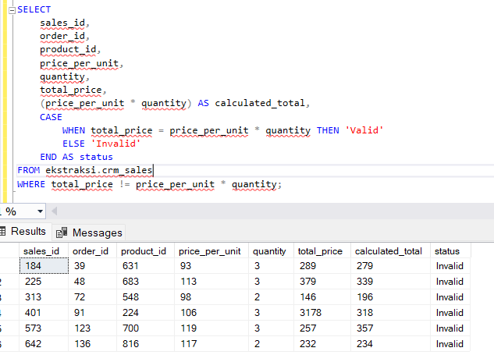
TRANSFORMASI SALES (1)
Transform crm_sales
Terdapat salah perhitungan di total harga pada crm_sales.

Slide 29
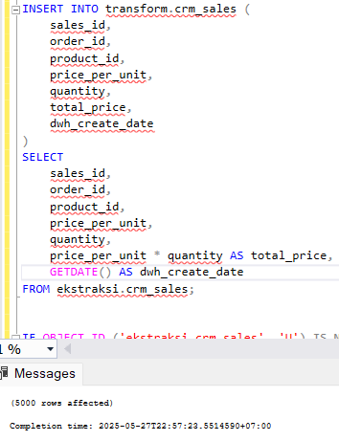
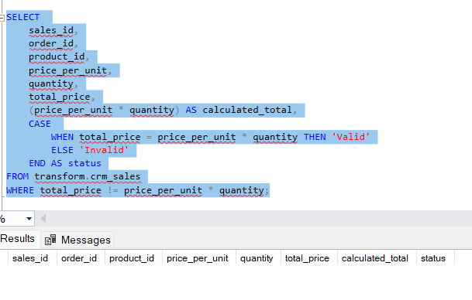
TRANSFORMASI SALES (2)
Transform crm_sales

Slide 30
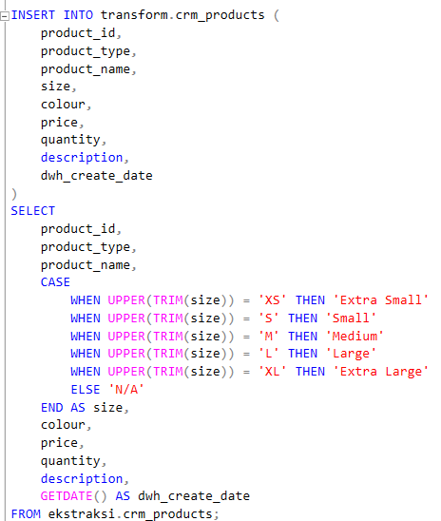
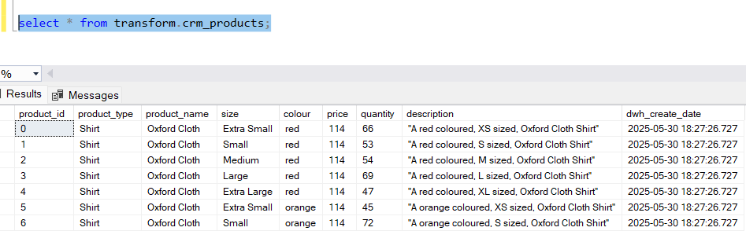
TRANSFORMASI PRODUCTS (CRM)
Hasil Transformasi crm_products

Slide 31
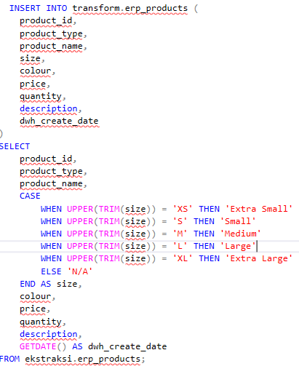
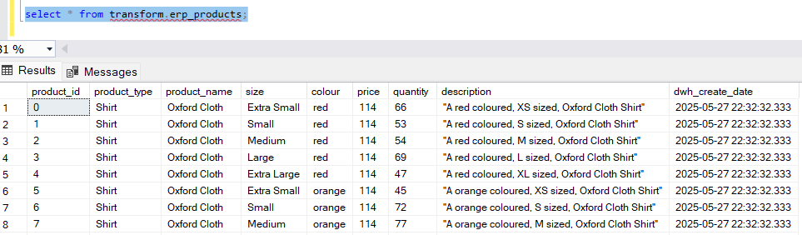
TRANSFORMASI PRODUCTS (ERP)
Hasil Transformasi erp_products

Slide 32
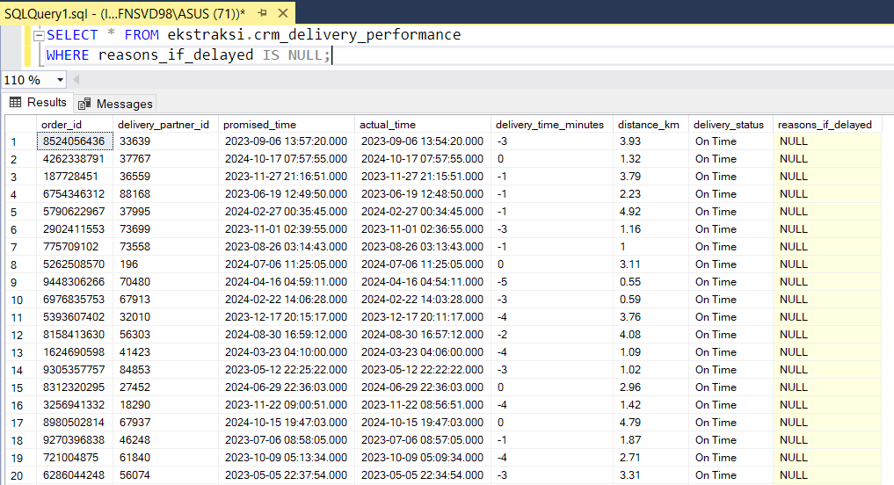
TRANSFORMASI DELIVERY PERFORMANCE (1)
Transform erp_delivery_performance
Pada erp_delivery_performance terdapat nilai Null pada kolom reasons_if_delayed dan value order_id yang tidak sesuai dengan tabel orders.

Slide 33
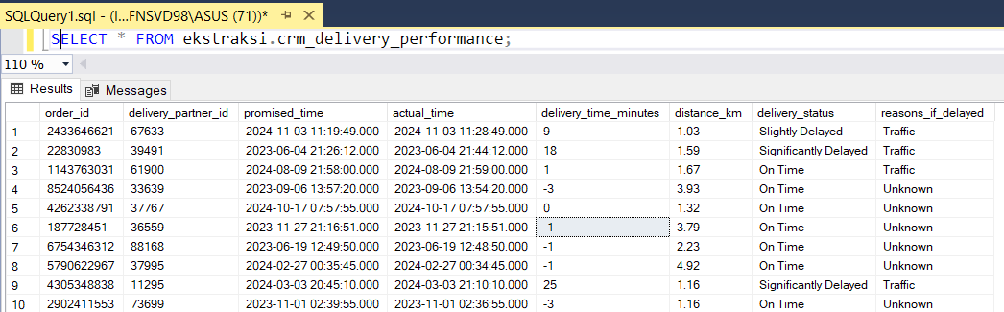
TRANSFORMASI DELIVERY PERFORMANCE (2)
Transform erp_delivery_performance
Pada erp_delivery_performance juga terdapat nilai .000 di akhir detik pada kolom promised_time & actual_time yang tidak berguna.

Slide 34
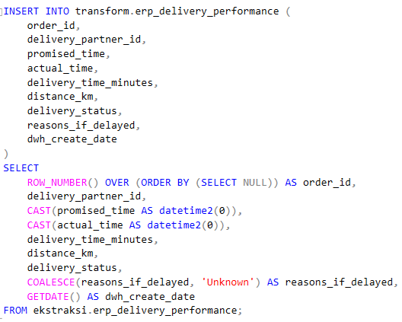
TRANSFORMASI DELIVERY PERFORMANCE (3)
Transform erp_delivery_performance
Query untuk mengubah value order_id, memotong .000 pada promised_time dan actual_time serta mengubah reasons_if_delayed yang NULL menjadi Unknown.

Slide 35
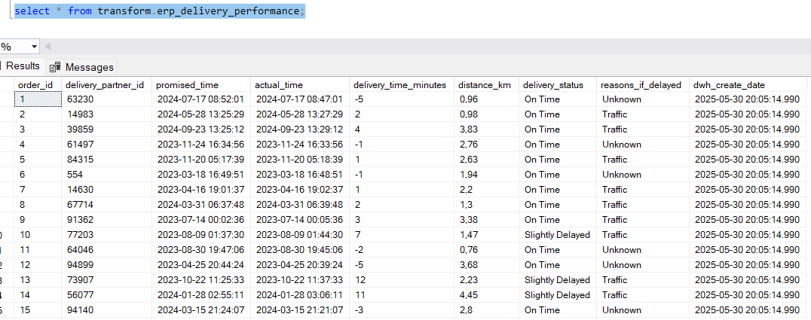
TRANSFORMASI DELIVERY PERFORMANCE (4)
Hasil transformasi

Slide 36
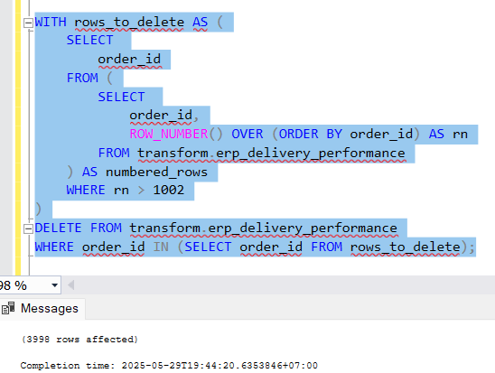
TRANSFORMASI DELIVERY PERFORMANCE (5)
Menghapus 4000 row pada transform.erp_delivery_performance agar sesuai dengan jumlah row di tabel orders.

Slide 37
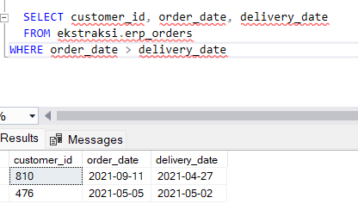
TRANSFORMASI ORDERS ERP (1)
erp_orders
Pada erp_orders, terdapat anomali dimana barang diantar sebelum barang dipesan.

Slide 38
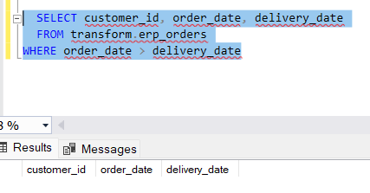
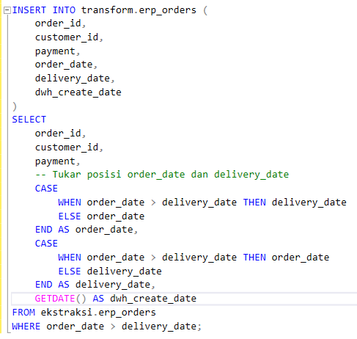
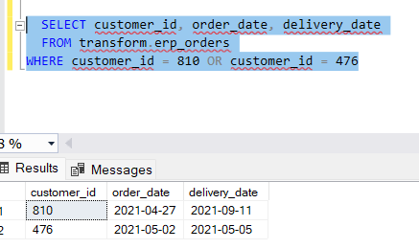
TRANSFORMASI ORDERS ERP (2)
Hasil Transformasi erp_orders

Slide 39
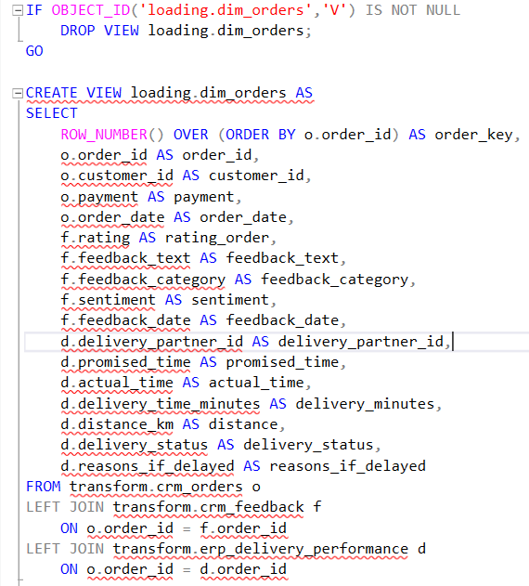
LOADING DIM_ORDERS
Tabel dimensi orders diperoleh melalui gabungan
crm_orders
crm_feedback
erp_delivery_performance

Slide 40
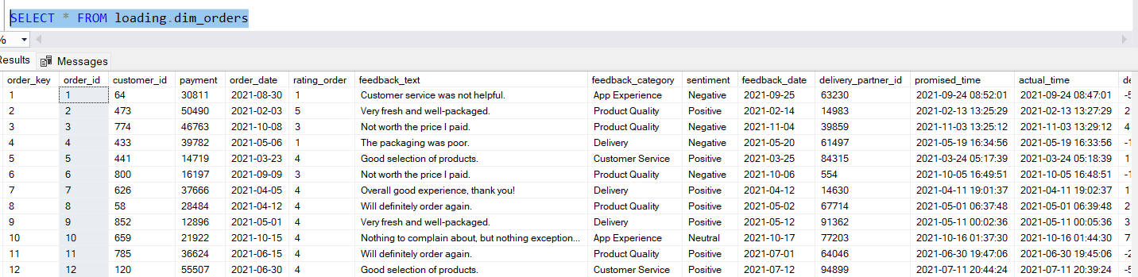
LOADING DIM_ORDERS (2)
Hasil loading dim_orders.

Slide 41
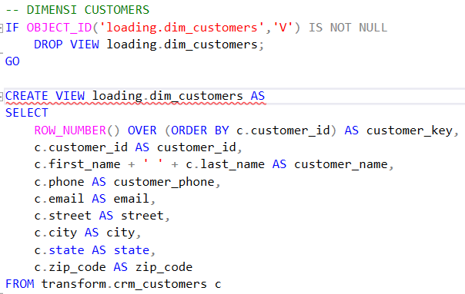
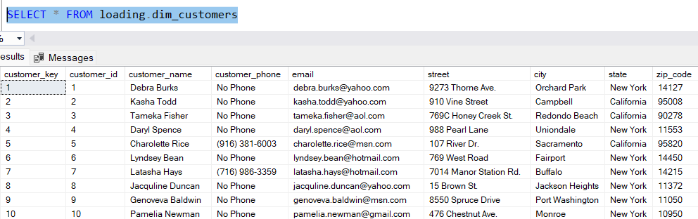
LOADING DIM_CUSTOMERS
Tabel dimensi customers diperoleh melalui hasil transformasi crm_customers.

Slide 42


LOADING DIM_PRODUCTS
Tabel dimensi products diperoleh melalui hasil transformasi products.

Slide 43


LOADING FACT_SALES
Tabel fakta sales diperoleh melalui hasil transformasi sales dan mengambil key dari dimensi orders, products, dan customers.

Slide 44

LOAD
3. Load
Setelah semua data telah ditransformasi, data akan dimuat ke data warehouse menggunakan Microsoft Power BI.

Slide 45

LOAD
Melihat jumlah penjualan masing-masing produk

Slide 46

LOAD
Mengurutkan customer yang paling banyak belanja.

Slide 47

LOAD
Melihat total pendapatan perhari.

Slide 48

LOAD
Melihat kuantitas produk yang terjual setiap hari.

Slide 49

Rancangan Skema Data Warehouse

Slide 50

Rancangan Skema Data Warehouse
STAR
SCHEMA

Slide 51
Terima kasih.

